Slide 1
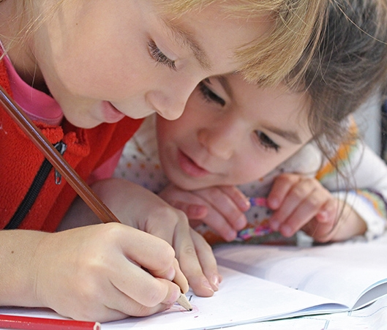
Classe de CM1-CM2
20/09
2024
Aurélie SOUCHET
Denis TRICHET

Slide 2

HORAIRES
Matins : 9h00 à 12h15
Après-midis : 13h30 à 16h30
Accueil en classe à 8h45
Accueil sur la cour à 13h15

Slide 3
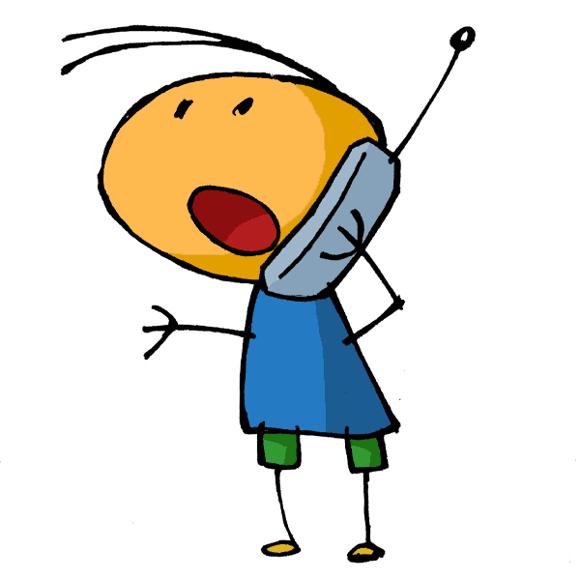
COMMUNICATION
 0251407182
📧 Aurelie.Crepeau@ac-nantes.fr
=> absence
=> sortie
=> demande de rendez-vous
=> information autre
Mairie pour la cantine
Billet d’absence
☞ 4 ½ journées d’absences non justifiées => information IEN

Slide 4
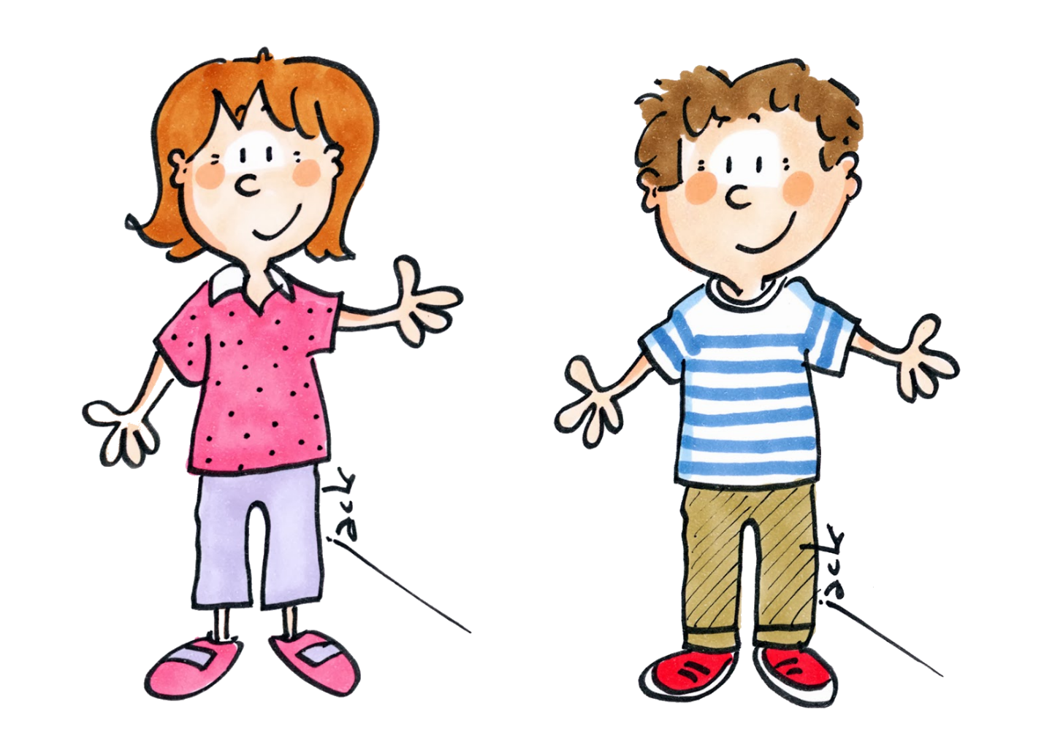
GROUPE CLASSE
8 FILLES ET 17 GARCONS
11 CM1 ET 14 CM2

Slide 5


CIRCULAIRE DE RENTREE 2024
Ne laisser aucun élève sur le bord du chemin
* La cohésion par la progression de chacun : réactiver l’École comme
ascenseur scolaire et social
En mathématiques, appliquer une démarche autour du triptyque « manipuler, représenter, abstraire »
En français, renforcer la pratique de la lecture et de l’écrit
Mettre en place les évaluations nationales pour chaque niveau scolaire.
* La cohésion par la lutte contre toutes les formes d’assignation
- Permettre à tous les élèves du 1er degré de bénéficier d’actions d’éducation artistique et culturelle,
* La cohésion sociale par l’avenir que prépare l’École : construire dès à
présent l’École du futur
- Renforcer les compétences psychosociales des élèves.
- Pérenniser la pratique de trente minutes d’activité physique quotidienne dans le premier degré

Slide 6



Lire
- étude d’œuvres
- lecture / compréhension
- Lecture offerte et/ou « Silence, on lit »
- « Les petits champions de la lecture »
- Lalilo
Ecrire
- tous les jours
- écrits courts
- écrits longs
- produire des écrits pour participer à un concours…
Compter
- lors du PDT
- calcul mental
- résolution de problèmes
- se mettre en projet (participer au concours Pangéa)

Slide 7
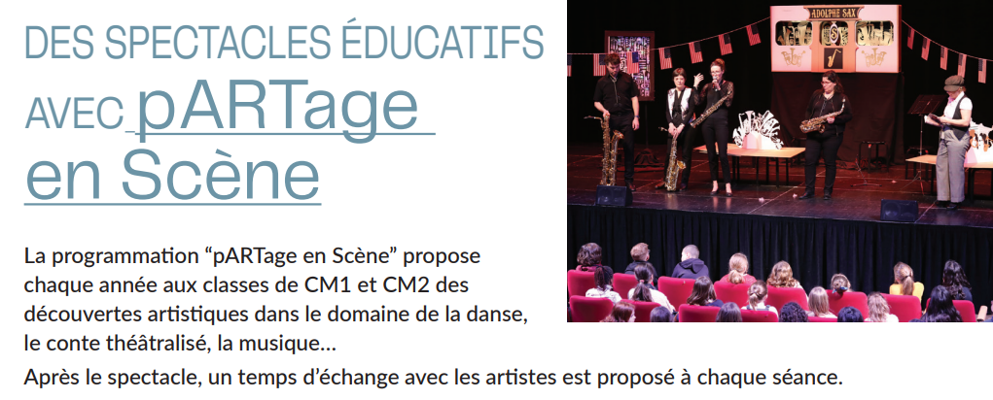

Slide 8


Slide 9


Slide 10
PROJET D’ECOLE
Education physique et sportive
- cross…
- SRAV
- piscine CM2
- matériel UGSEL :
Tchoukball
Crosse québequoise
Lancer de précisions
Gymnastique
« Voyage au pays
des contes »
Découvrir un thème lié aux contes à chaque période
- des réalisations collectives
- la littérature
- Voyage scolaire
…
P1 : Sorcières
P2 : Noël
P3 : Princesses et chevaliers
P4 : Enfants / héros
P5 : Animaux
Gestion de classe
- 4 maisons : Perrault, Grimm, Andersen, Lewis
- gagner des points pour remporter la coupe de la période

Slide 11


Slide 12


Slide 13
ORGANISATION DE LA CLASSE
Objectifs du Cycle 3 = CM1/CM2/6ème
Renforcer la confiance en soi et le respect d’ autrui.
(Gestion des émotions)
Consolider l’acquisition des savoirs fondamentaux.
(Lire, écrire, compter)
Consolider ses repères fondamentaux et
se préparer au collège!
S’exprimer aisément à l’oral.
(syntaxe, vocabulaire)
=> exposés, poésies…
Développer l’autonomie et l’efficacité dans son travail.
=> Plan de Travail
Développer des méthodes d’apprentissages (mémorisation, organisation du travail)
=> renforcé en APC si besoin

Slide 14
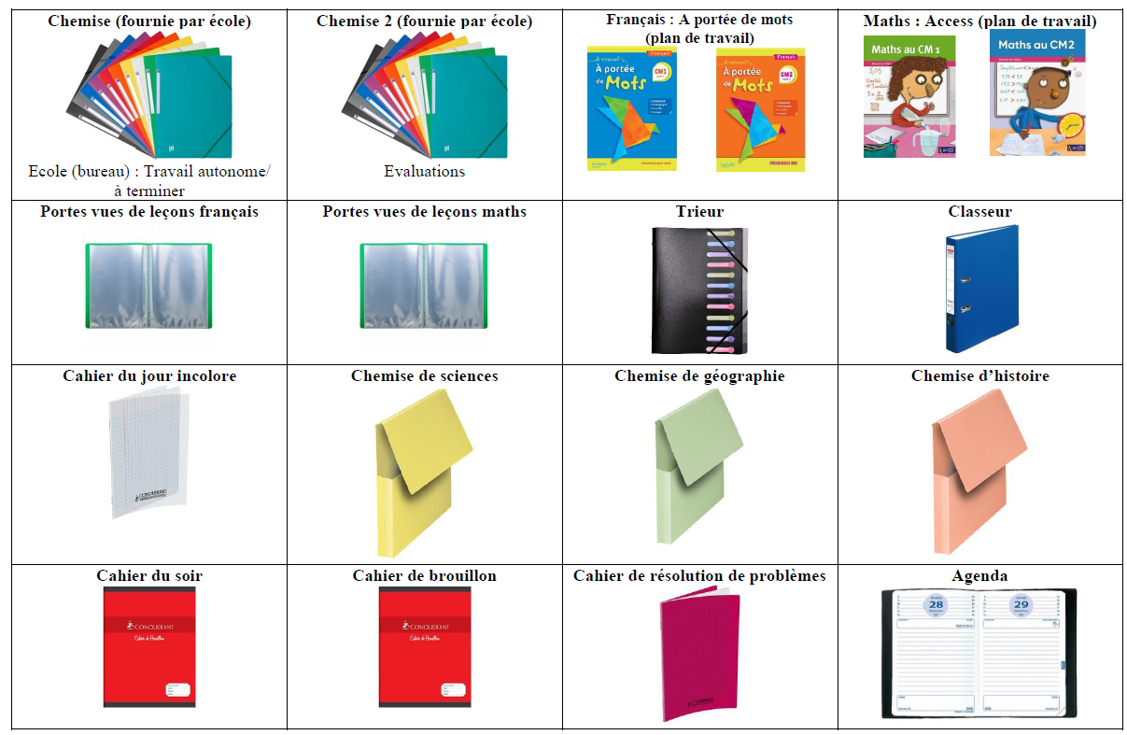

Slide 16
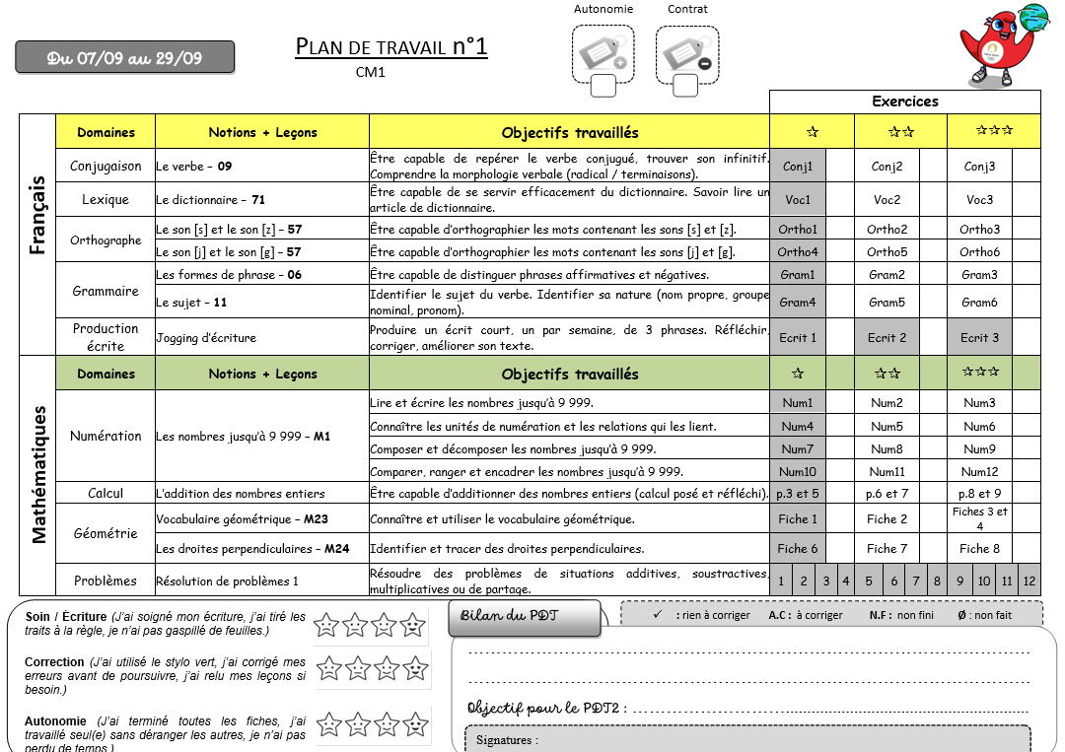

Slide 18
Planning indicatif des leçons
 | Leçon de conjugaison et grammaire | Leçon d’orthographe et de lexique
Leçon de mathématiques | Calcul mental (parfois) | Leçon de mathématiques | Leçon de mathématiques Flash maths (à fractionner)
Leçon de géographie (CM2) | Leçon de sciences (CM2) | Leçon de sciences | Leçon d’histoire (CM2)
Leçon de sciences (CM1) | Leçon d’histoire (CM1) | Leçon de sciences | Leçon de géographie (CM1)
Aide pédagogique complémentaire
Lundi ou Mardi ou Jeudi 16h45 à 17h30 à partir de la période 2
Selon les besoins des enfants, en fonction de ce qui a été vu les semaines précédentes
De la méthodologie, des jeux pédagogiques…(courrier d’acceptation)

Slide 19
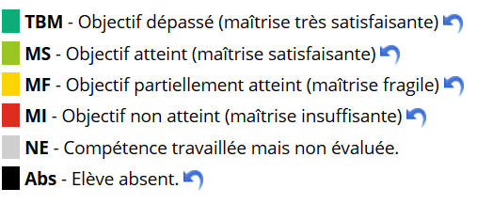
EVALUATIONS
Deux semestres : 02/09/2024 au 07/02/2025
08/02/2025 au 20/06/2025
Les évaluations ont lieu à la fin de chaque plan de travail sur une semaine

Slide 20
COLLEGE
Secteur
- Collège de rattachement : Collège St Paul à Ste Hermine
Présentation le lundi 18 novembre à 18h aux CM2
Immersion le 21 Janvier pour tous les CM2
- Collège St Joseph à Chantonnay
=> dans les 2 cas, prise de rendez vous pour s’inscrire individuellement
=> apporter les résultats des deux semestres de CM1 (Educartable) et celui de CM2
- Portes ouvertes en février

Slide 21



PASTORALE
Catéchèse
- A partir du mardi 1er octobre, de 15h30 à 16h30
CE2 : Marylène ; CM1-CM2 : Anne-Sophie
Nouveau parcours de catéchèse : Dieu dans nos vies
Les enfants en culture chrétienne avec Aurélie
Profession de foi
- le Dimanche 4 mai à 11h à Chantonnay
- Première réunion le ? à 20h30 Ste Cécile
- Temps fort : Samedi ? à Chavagnes en Paillers

Slide 22
DATES A RETENIR
Assemblée générale APEL/OGEC : jeudi 12 décembre 2024
Arbre de Noël: dimanche 15 décembre 2024
Kermesse : dimanche 15 juin 2025

Slide 23
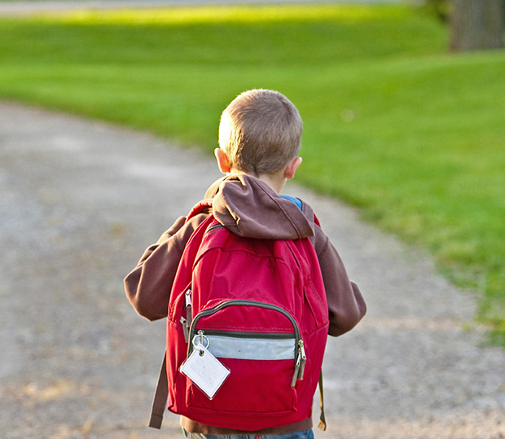
Des questions?
MERCI
pour votre attention

